Slide 1
러쉬
웹사이트 설계
버전 | 1.0
작성일 | 2024.05.23
소속 | 숙명여자대학교 컴퓨터과학과
작성자 | 2316373 박지윤

Slide 2
Index
Revision History
Menu Structure
List of Screen
Story Board

Slide 3
History

Slide 4
제품설명
매장안내
메인 화면
메뉴 nav
팝업
크루 모집 공고
1. 입욕제
2. 샤워용품 (바디, 헤어)
3. 페이스 (팩)
4. 프래그넌스
1. 강남역점
2. 롯데월드몰점
3. 스타필드 코엑스점
4. 명동점
크루 지원서
좌측 aside
로그인
회원가입
주문내역, 배송조회
장바구니
결제 및 배송
Menu Structure

Slide 5
List of Screen
HOME: 기본 메인 화면, 기업 소개
로그인: 사용자에게 ID/PW 입력 받아서 검증
회원가입: 사용자 개인정보 입력 받아서 저장
주문/배송 조회: 주문 날짜, 품목, 가격, 배송 상태 표시
장바구니: 장바구니에 담은 제품들 모아서 표시 -> 결제 페이지와 연계
제품설명: 카테고리 별로 분류, 사진/가격/품명 표시, 장바구니에 담을 수 있도록
결제 및 배송: 주소, 요청사항, 최종결제금액, 결제수단선택
매장안내: 주소, 전화번호, 오시는 길(지도 API 활용)
크루모집공고: 메인에서 팝업으로 띄우기, 지원서 페이지와 연계
크루 지원서: 이름, 나이, 주소, 지원동기 등

Slide 6

Page Title | HOME | Screen Path | HOME
Description
1 | 메인 메뉴: 마우스오버 시 상세 메뉴 표출
2 | 로그인 페이지
3 | 회원가입 페이지로 이동
4 | Footer 영역
5
제품설명 매장안내 주문/배송조회 장바구니
①
프레쉬 핸드메이드 코스메틱 브랜드
②
로그인
러쉬는 어떤 이유에서도 제품을 동물실험 하지 않고, 동물실험을 거친 원재료조차 사용하지 않습니다.
러쉬는 배쓰 밤, 샤워 젤리, 고체 샴푸와 같은 기발하고 혁신적인 제품을 선보입니다.
아이디
비밀번호
③
회원가입
Check Point
홈화면에서는 러쉬 브랜드 전반에 대한 소개
러쉬는 신선한 과일, 채소, 에센셜 오일, 최소한의 보존제와 안전한 인공 성분을 사용하여 제품을 선보입니다.
이 모든 것은 ‘고객은 항상 옳다＇는 믿음과 러쉬의 핵심 가치인 직원들의 진심이 모여 얻은 결실입니다.
④
고객센터
1644-2357
상담톡 10:11-16:00
기업선물
070-4713-8543
order@lush.co.kr
서울시 강남구 학동로 336 (메이트리 빌딩) 1층 주식회사 러쉬코리아
사업자 등록번호: 201-81-77964

Slide 7
Page Title | 회원가입 | Screen Path | HOME>회원가입
Description
1 | 각 항목에 대해 사용자에게 입력 받아서 정보 저장
2 | 비밀번호와 비밀번호 확인 입력 양식에 입력된 값이 같아야 회원가입 가능
3 | 전화번호 입력양식
4 | 약관 체크박스에 체크 되어야 회원가입 가능
5
제품설명 매장안내 주문/배송조회 장바구니
회원가입
①
아이디
비밀번호
비밀번호 확인
이름
주소
휴대전화
이메일
②
③
Check Point
ㅁ 이용약관 및 개인정보수집 및 이용, 쇼핑정보 수신(선택)에 모두 동의합니다.
④
회원가입

Slide 8

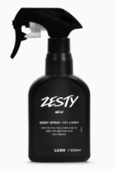
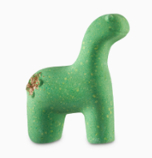
Page Title | 주문/배송 조회 | Screen Path | HOME>주문/배송조회
Description
1 | 날짜별/건별로 표시
2
3
4
5
제품설명 매장안내 주문/배송조회 장바구니
주문/배송 조회
①
2024.03.14
마스크 오브 매그너민티 (페이스)
수량: 1개 가격: \22,000
배송완료
Check Point
제스티 (프래그넌스)
수량: 1개 가격: \60,000
배송중
다이노소어 인 어 크라이시스 (입욕제)
수량: 1개 가격: \12,000
결제완료

Slide 9
Page Title | 장바구니 | Screen Path | HOME
Description
1 | 체크박스로 상품 선택 가능하도록
2 | 체크박스로 선택 삭제 가능하도록
3 | 체크박스로 선택 주문 가능하도록
4 | 결제 및 배송 페이지로 이동
5 | 상품금액/배송비 각각 sum 계산
제품설명 매장안내 주문/배송조회 장바구니
장바구니
①
 | 상품정보 | 수량 | 가격 | 배송비
 | 인터갈락틱 | 1 | \14,000 | 2,500
 | 카타스트로피 코스메틱 | 1 | \17,000 | 2,500
 | 더티 스프링워시 | 2 | \13,000 | 2,500
 | 가디언 오브 더 포레스트 | 1 | \20,000 | 0
Check Point
②
선택상품삭제
⑤
총 상품금액
총 배송비
=
결제 예정 금액
+
37,000
2,500
39,500
④
선택주문(2)
전체주문
③

Slide 10
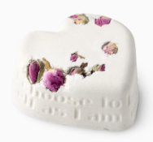
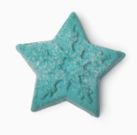
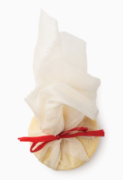
Page Title | 제품설명 | Screen Path | HOME>제품설명
Description
1
2
3
4
5
제품설명 매장안내 주문/배송조회 장바구니
제품설명 > 입욕제
Check Point
다른 카테고리들도 동일한 레이아웃으로 작업 (*4)
체리드웬즈

Slide 11
Page Title | 결제 및 배송 | Screen Path | HOME>장바구니>주문
Description
1
2
3
4
5
제품설명 매장안내 주문/배송조회 장바구니
주문/결제
Check Point

Slide 12
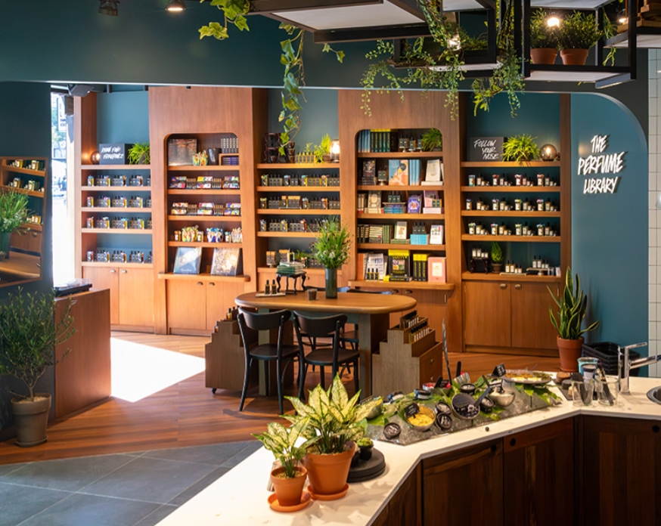
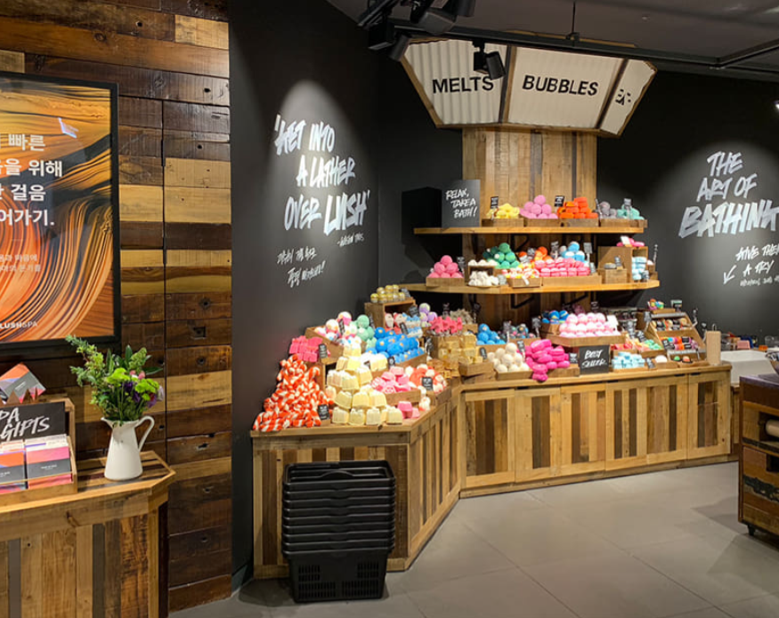
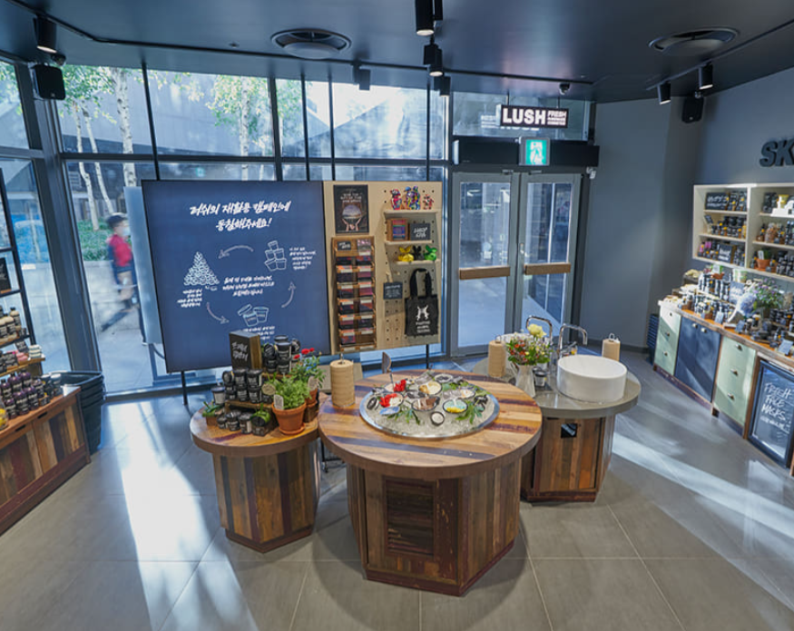
Page Title | 매장안내 | Screen Path | HOME>매장안내
Description
1 | 클릭 시 팝업 오픈 -> 지도 연동
2
3
4
5
제품설명 매장안내 주문/배송조회 장바구니
매장 안내
강남역점
주소: 서울특별시 서초구 강남대로 433
연락처: 02-3482-1212
Check Point
지도 API 적용
찾아오시는 길
①
스타필드 코엑스점
주소: 서울특별시 강남구 영동대로 513 스타필드 코엑스몰 B1층 B103호
연락처: 02-6002-5310
찾아오시는 길
롯데월드몰점
주소: 서울특별시 송파구 올림픽로 300 롯데월드몰 지하1층
연락처: 02-3213-4748
찾아오시는 길

Slide 13
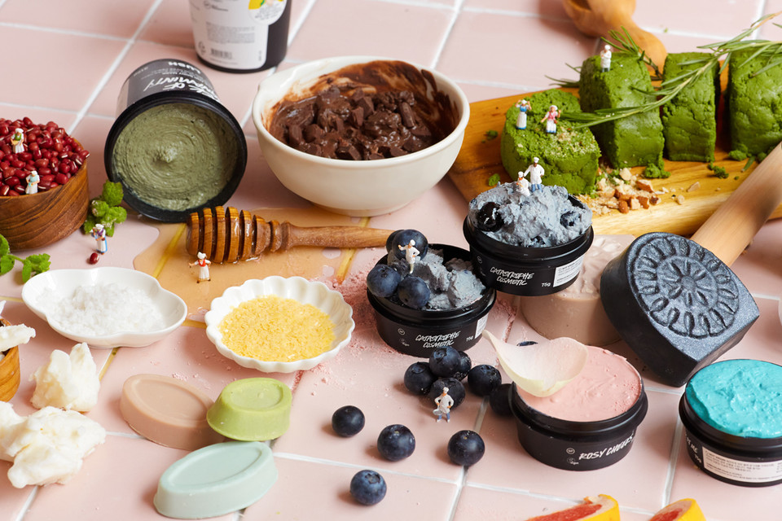
Page Title | 크루모집공고 | Screen Path | 팝업
Description
1 | 웹페이지 홈에 들어왔을 때 기본적으로 뜨는 팝업 창
2 | 크루 지원서 페이지로 이동
3 | 체크박스 클릭 시 창 닫힘
4
5
①
크루모집
러쉬와 함께 성장해나갈 인재를 모집합니다.
X
Check Point
②
지원하기!
③
ㅁ일주일간 보지 않기 ㅁ닫기

Slide 14
Page Title | 크루 지원서 | Screen Path | 팝업>지원하기!
Description
1
2
3
4
5
학력
경력
희망근무조건: 근무지역, 업직종
자기소개서
지원동기
Check Point

